Slide 1
家畜种质资源信息化平台设计与实现
汇报人：王楷

Slide 2
目录
课题背景
开发环境和工具
系统总体设计
ER表设计
数据表设计
系统功能实现
总结展望

Slide 3
课题背景
家畜种质资源是遗传改良和种质创新的物质基础
国内外都十分重视种质资源的保存和智能化信息平台的构建，对种质资源交流共享有积极作用
通过调研发现传统的家畜种质资源信息化平台存在着规范标准不统一等诸多弊端
针对家畜种质资源信息管理现状，本课题设计构建家畜种质资源信息管理共享平台。以“统一标准、统一编目、联合上网、资源共享”为原则，实现种质资源信息自动建库、统一管理、统一检索功能，提高家畜种质资源的利用效率和效益，

Slide 4
开发环境和工具
开发语言
服务器
数据库
PHP
Apache
Mysql
ThinkPHP6.0
Phpstudy
Notpad++
开发框架
编辑器
集成环境

Slide 5
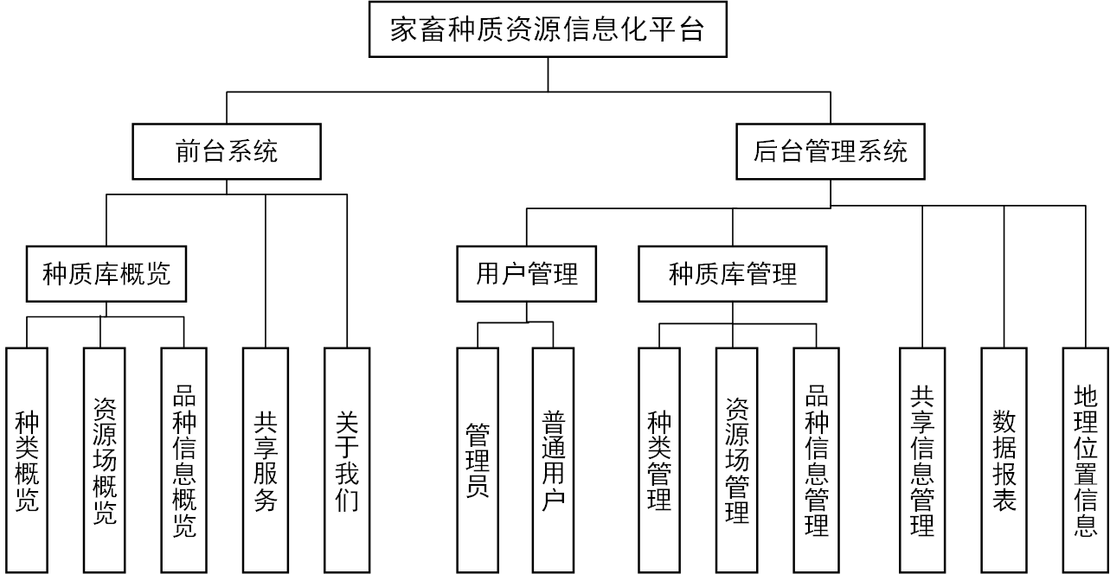
系统总体设计

Slide 6
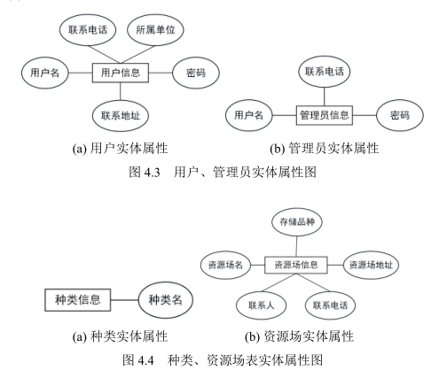
ER表分析

Slide 7
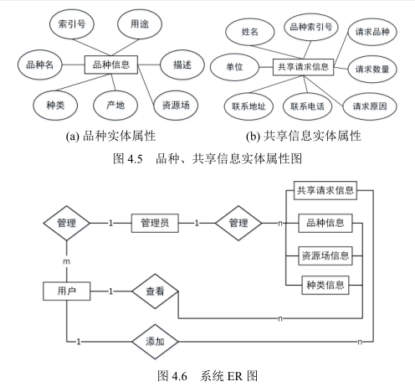
ER表分析

Slide 8
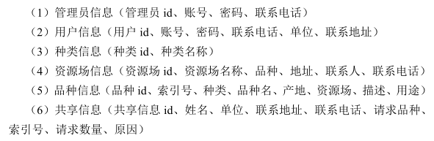
数据表设计

Slide 9
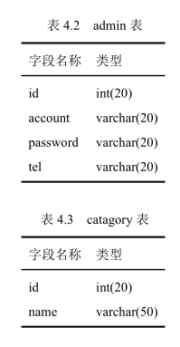
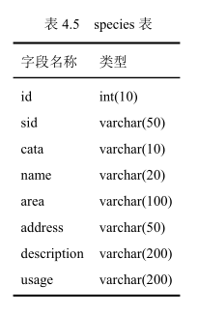
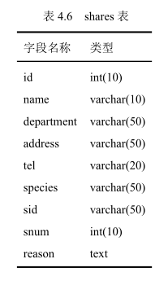
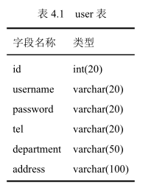
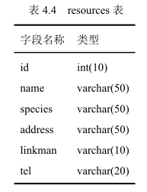
数据表设计

Slide 10
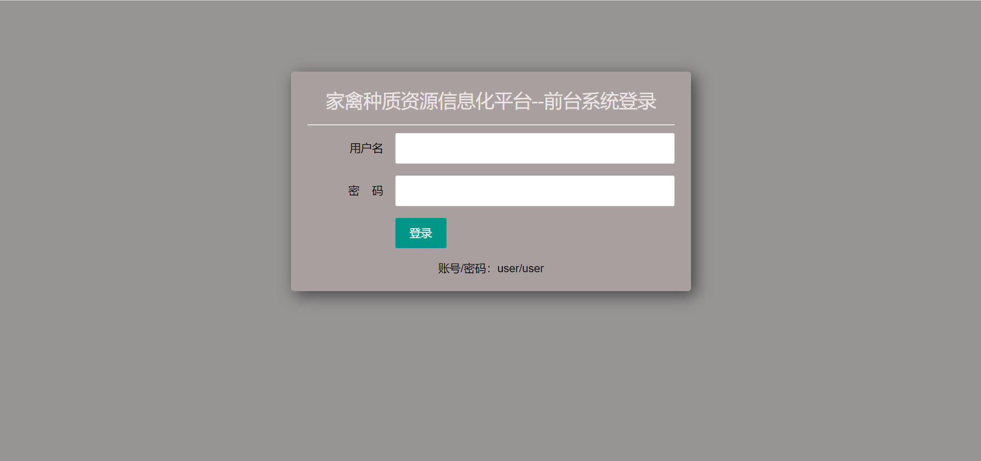
系统功能实现-前台页面
登录页

Slide 11
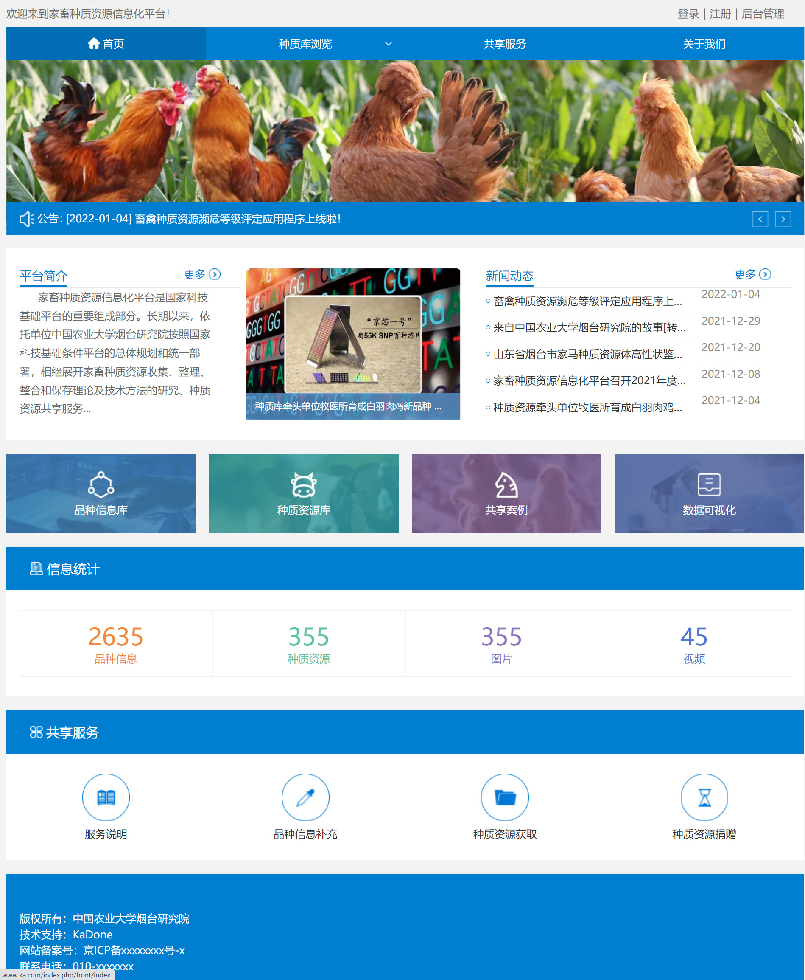
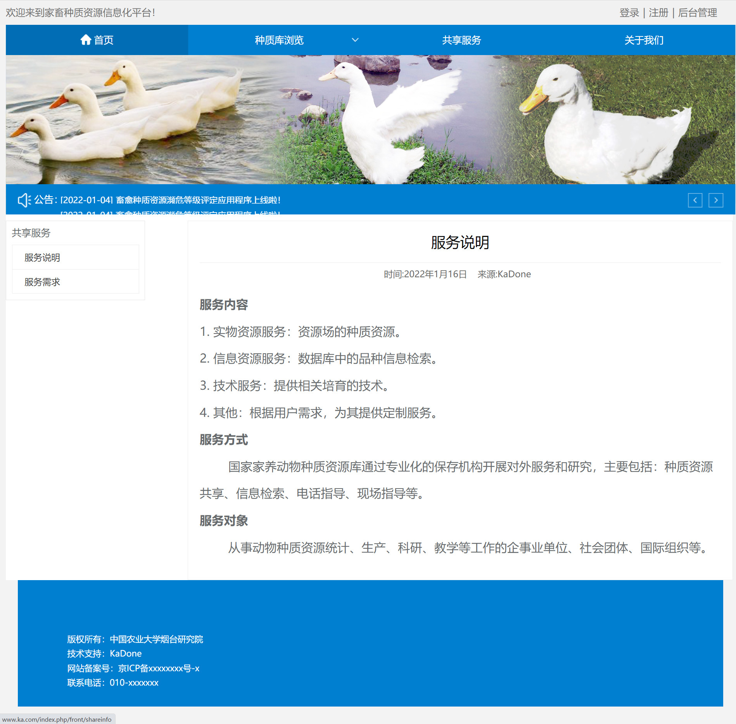
系统功能实现-前台页面
页面概览

Slide 12
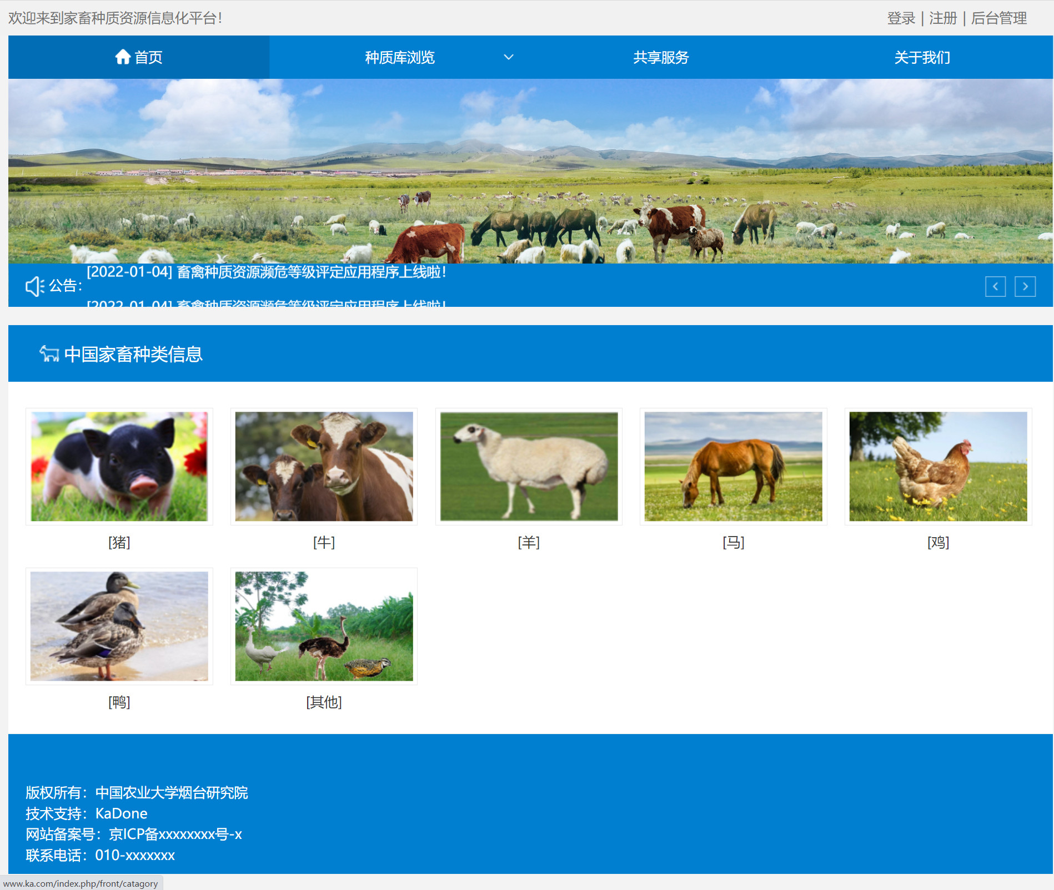
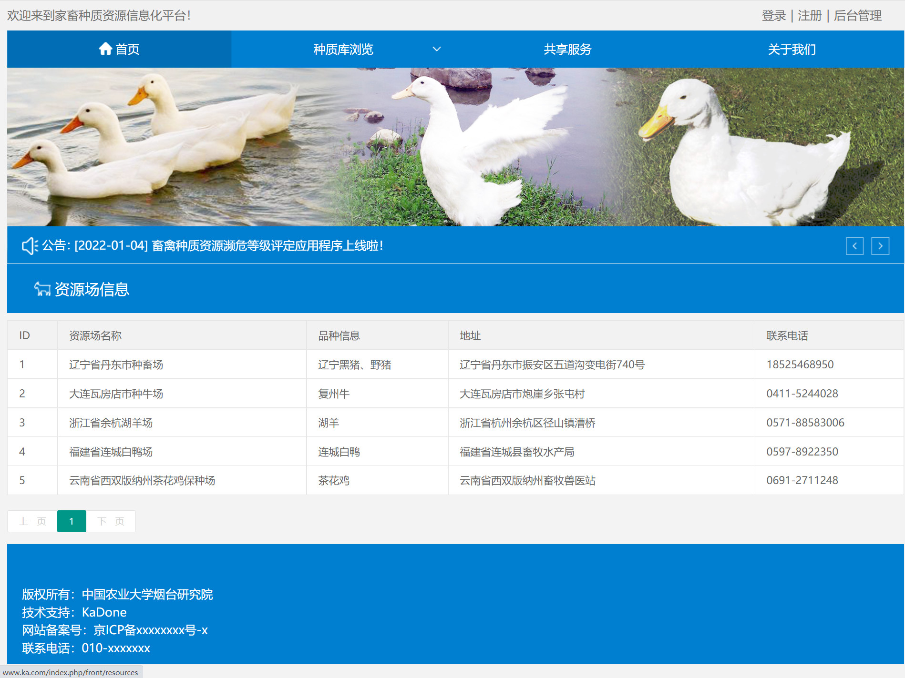
系统功能实现-前台页面
页面概览

Slide 13
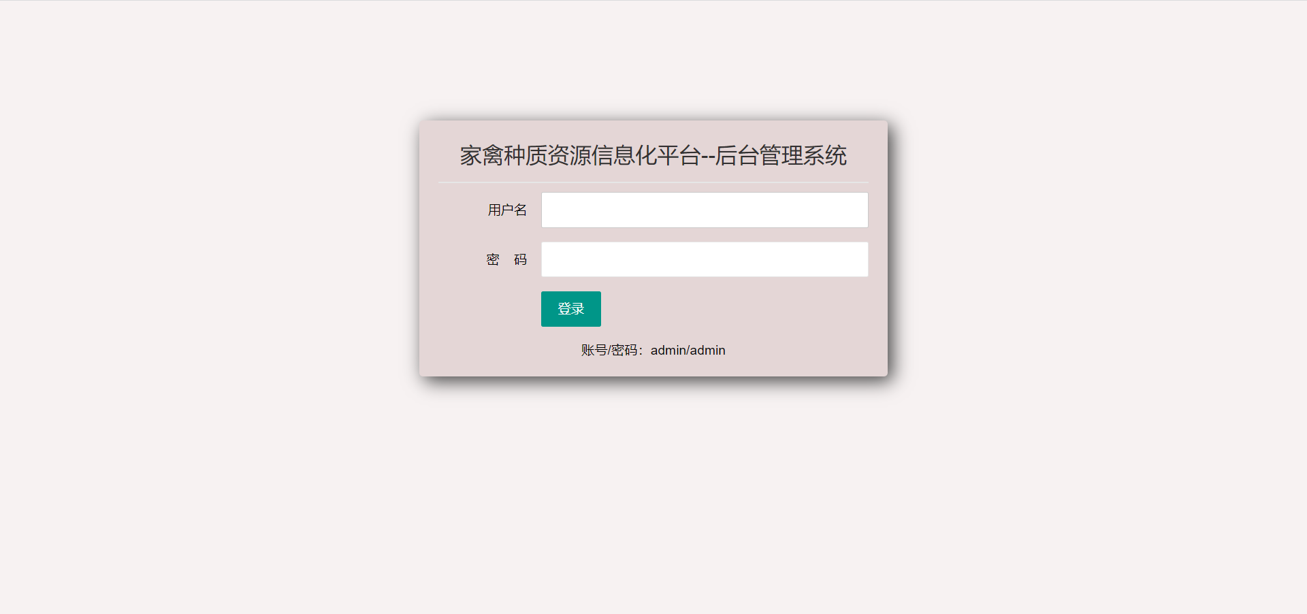
系统功能实现-后台页面
登录页

Slide 14
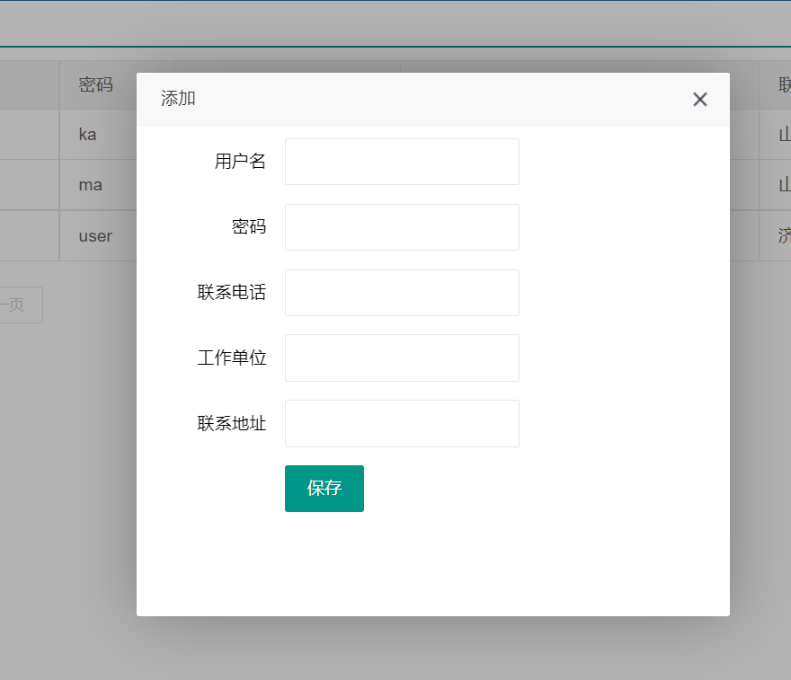
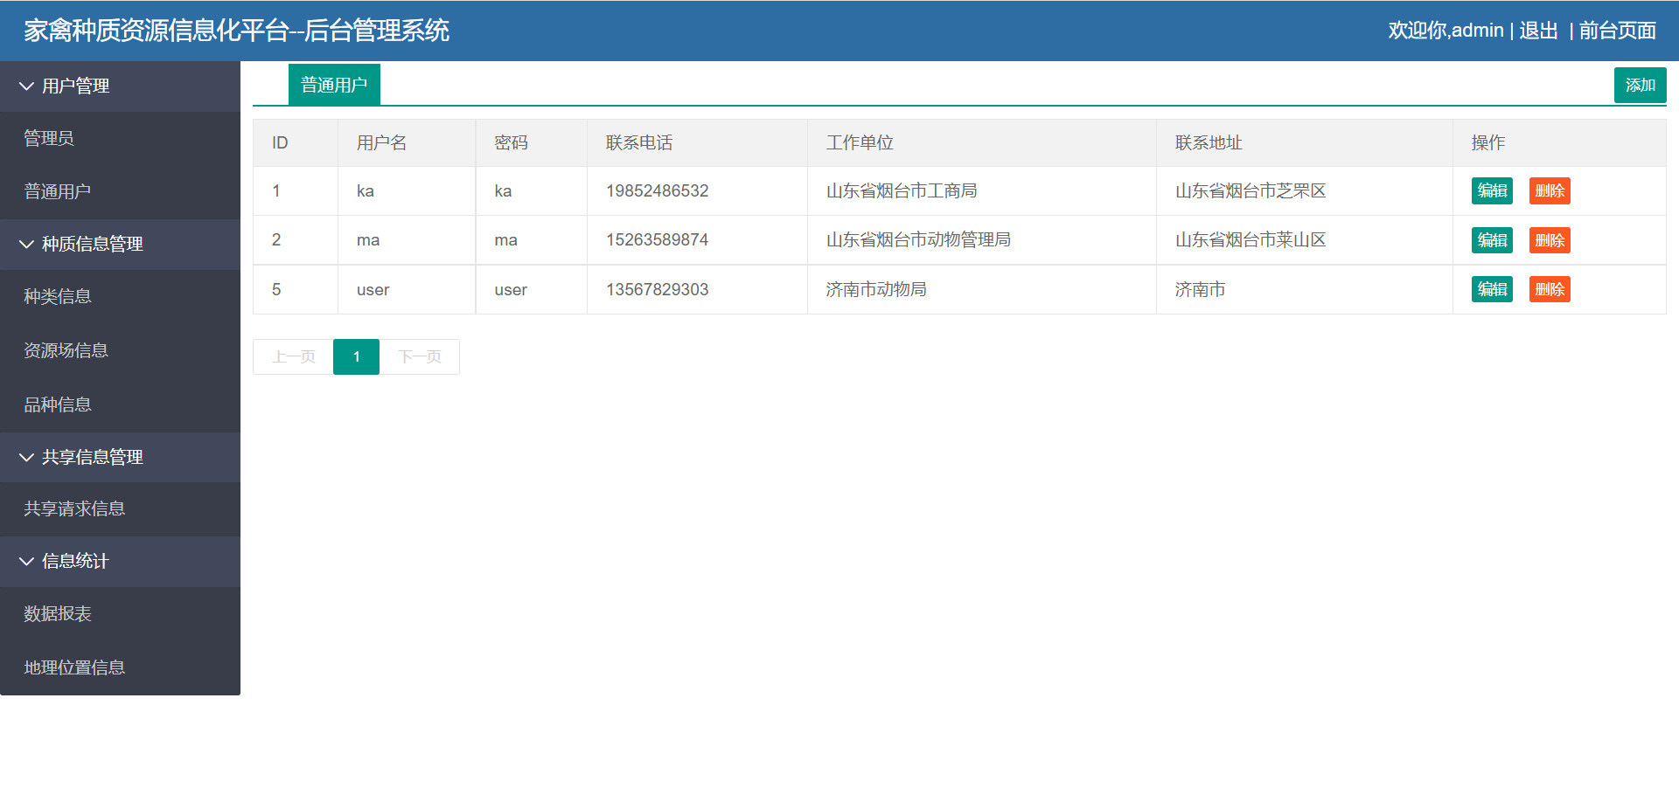
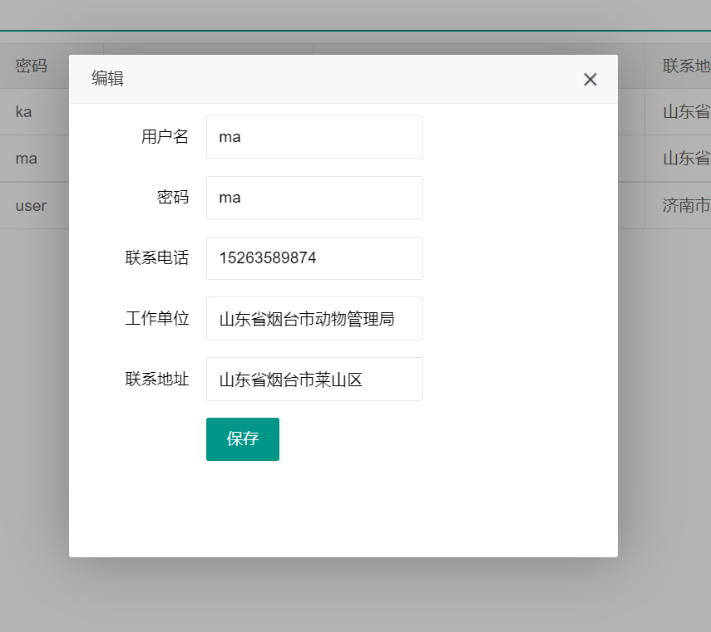
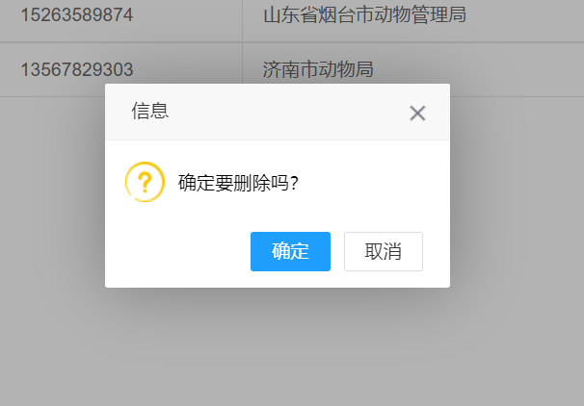
系统功能实现-后台页面
页面概览

Slide 15
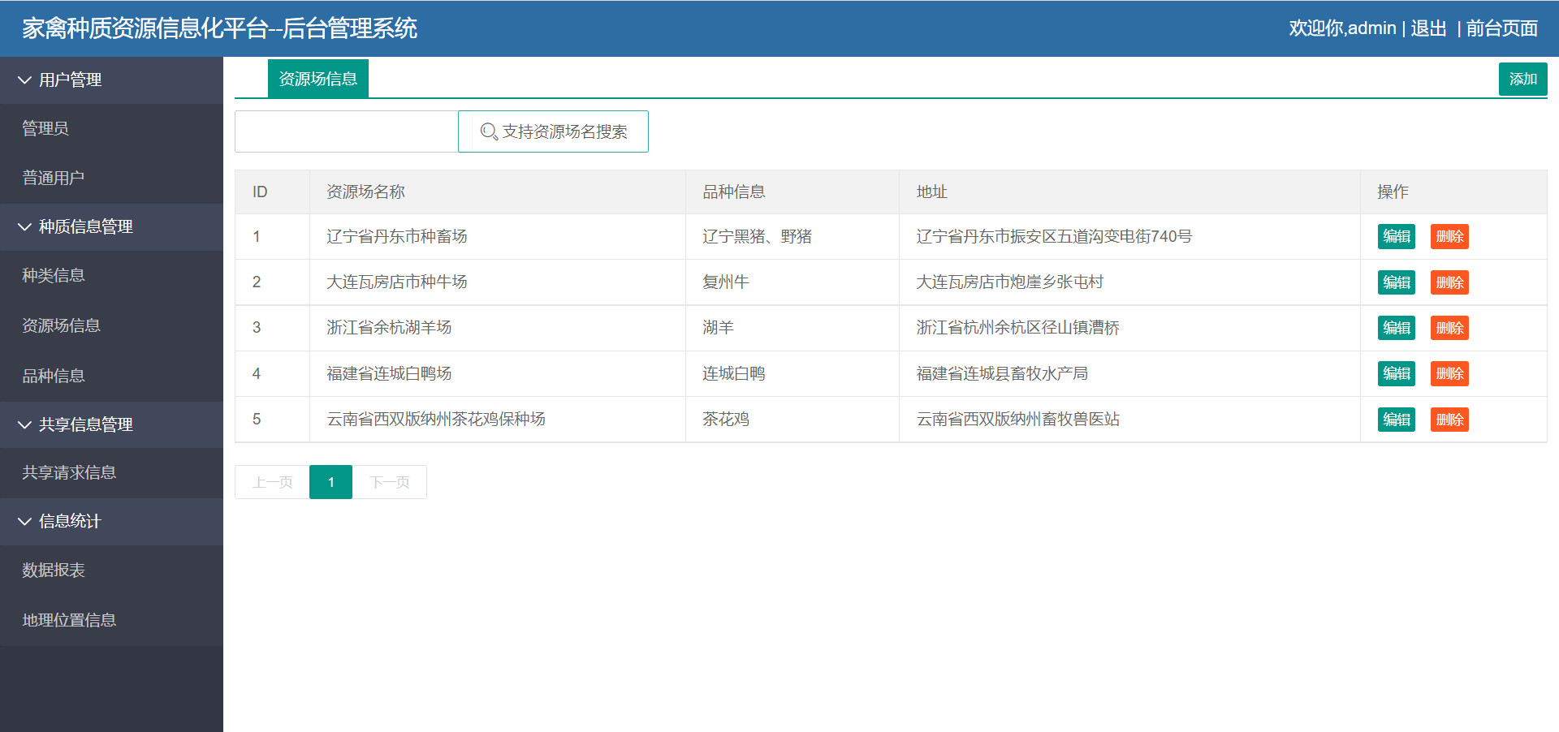
系统功能实现-后台页面
页面概览

Slide 16
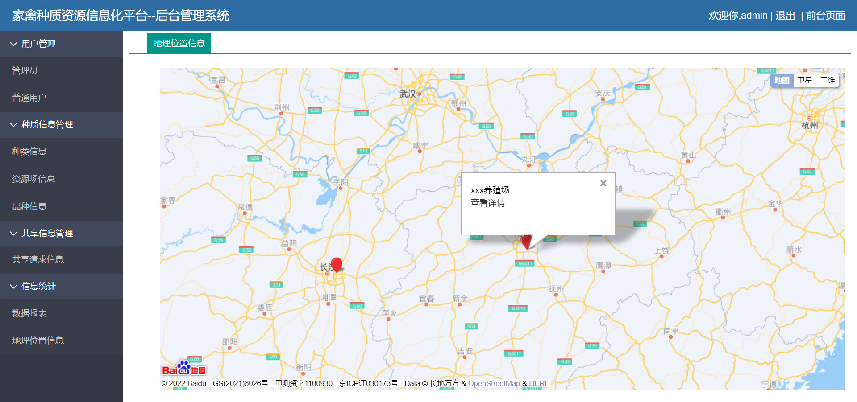
系统功能实现-后台页面
页面概览

Slide 17
总结与展望
本文的主要工作有：
实现了家畜种质资源信息的在线浏览、筛查、数据共享等多项管理功能。利用本管理系统，在育种户、种质资源研究专家、学习者之间建立有效的信息交流渠道，有助于提高已有研究成果的利用率，积极推进产、学、研相结合。
后续工作展望：
随着家畜种质资源的后续研究进程，管理系统可增加更多字段。
由于数据准备的不充分，以及时间关系，部分可视化和数据报表功能未实现，后续可实现。
为了系统信息的安全，该管理系统还需在网络安全与防护上进一步完善。

Slide 18
欢迎批评指正！

